Slide 1

Η ΙΣΟΤΗΤΑ ΤΩΝ ΦΥΛΩΝ
Ε2. ΠΕΡΙΒΑΛΛΟΝΤΙΚΑ ΖΗΤΗΜΑΤΑ ΣΤΗΝ ΠΡΟΟΠΤΙΚΗ ΤΗΣ ΑΕΙΦΟΡΟΥ ΑΝΑΠΤΥΞΗΣ
ΔΙΔΑΣΚΩΝ: ΜΟΓΙΑΣ ΑΘΑΝΑΣΙΟΣ
ΠΑΝΕΠΙΣΤΗΜΙΟ ΑΙΓΑΙΟΥ - ΣΧΟΛΗ ΑΝΘΡΩΠΙΣΤΙΚΩΝ ΣΠΟΥΔΩΝ
ΤΜΗΜΑ ΕΠΙΣΤΗΜΩΝ ΤΗΣ ΠΡΟΣΧΟΛΙΚΗΣ ΑΓΩΓΗΣ ΚΑΙ ΤΟΥ ΕΚΠΑΙΔΕΥΤΙΚΟΥ ΣΧΕΔΙΑΣΜΟΥ
ΠΜΣ: «ΠΕΡΙΒΑΛΛΟΝΤΙΚΗ ΕΚΠΑΙΔΕΥΣΗ»
ΕΞΑΜΗΝΟ ΕΚΠΟΝΗΣΗΣ ΕΡΓΑΣΙΑΣ: ΕΑΡΙΝΟ
ΑΚΑΔΗΜΑΪΚΟ ΕΤΟΣ: 2022-2023

Slide 2
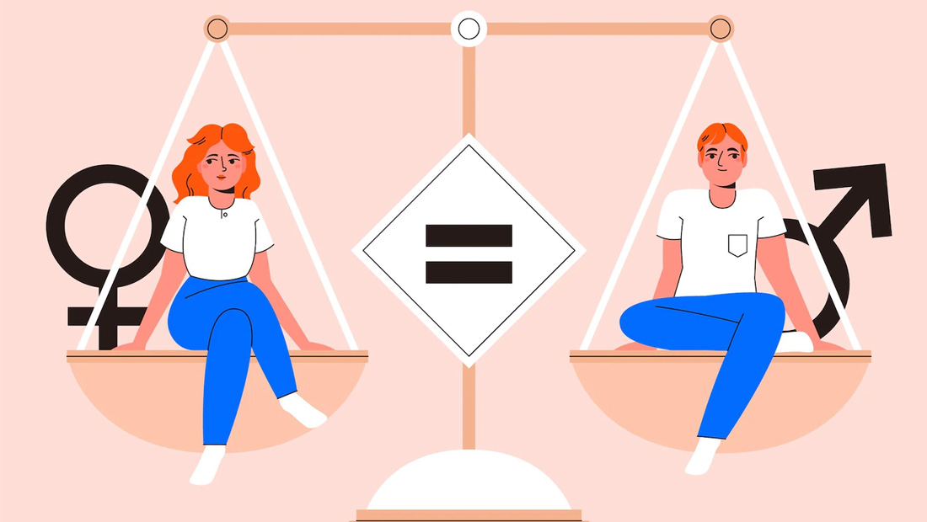
Οι 17 Στόχοι Βιώσιμης Ανάπτυξης της Αντζέντας 2030 του ΟΗΕ

Slide 3
Βασικές Πληροφορίες
Γενική συνέλευση ΟΗΕ (Σεπτέμβριος 2015): Απόφαση 70/1 με τίτλο «Μετασχηματίζοντας τον κόσμο, ατζέντα 2030 για την βιώσιμη ανάπτυξη», όπου όλοι οι ηγέτες υποχρεούνται να το τηρούν και να δρουν αποτελεσματικά,
Ο ΟΗΕ θέτει τους 17 ΣΒΑ – 5^{ος} Στόχος: «Ισότητα των φύλων»- Ξεχωριστή θέση= απόδειξη της σημασίας και της αξίας για ένα αειφορικό μέλλον,
Ισότητα των φύλων= Βασικό Ανθρώπινο Δικαίωμα
Πολλά χρόνια εντατικών προσπαθειών σε παγκόσμιο επίπεδο για την εξάλειψη των διακρίσεων έναντι των γυναικών και των κοριτσιών με σημαντικά αποτελέσματα προόδου,
ΌΜΩΣ απαιτείται μεγάλη προσπάθεια για την επίτευξη της ισότητας των φύλων έως το 2030- Διαφορά στο βαθμό επίτευξης από κράτος σε κράτος (μη ύπαρξη πλήρους ισότητας)
Για την επίτευξη του στόχου: μείωση του χρόνου στην μη αμειβόμενη φροντίδα και οικιακή εργασία, πρόσβαση στην σεξουαλική κι αναπαραγωγική υγεία, στον προϋπολογισμό
Η προώθηση νόμων, πολιτικών και θεσμών που ενισχύουν την ισότητα των φύλων, όπως ισότιμη πρόσβαση στην υγεία, στην εκπαίδευση, στην εργασία, στην ανάληψη ηγετικών θέσεων

Slide 4
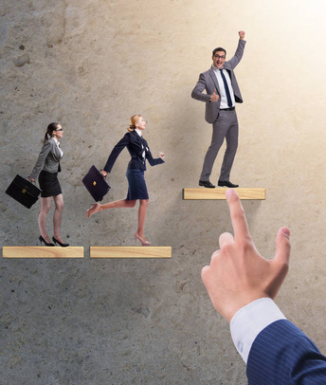
Υποστόχοι: 5.1 έως 5.3
Μέχρι το 2030, οι γυναίκες και τα κορίτσια σε όλο το κόσμο, πρέπει:
Να μην υφίστανται καμίας μορφής διάκριση,
Να εξαλειφθεί το σύνολο των μορφών βίας (ιδιωτική ή δημόσια), καθώς επίσης και κάθε είδους εκμετάλλευση (π.χ.: εμπόρια ανθρώπων, σεξουαλική κακοποίηση),
Να απομακρυνθούν όλες οι επιζήμιες πρακτικές- παιδικός γάμος, κλειτοριδεκτομή.

Slide 5

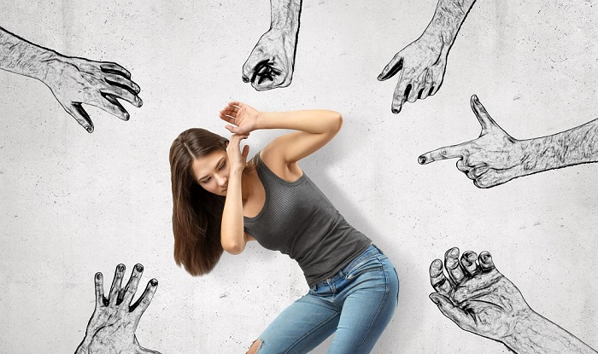
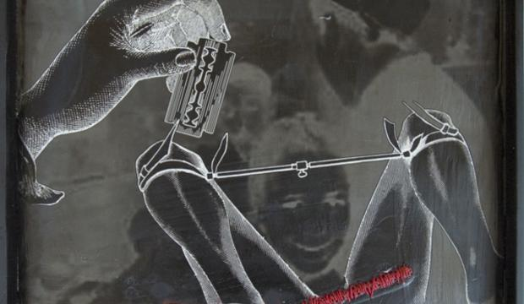
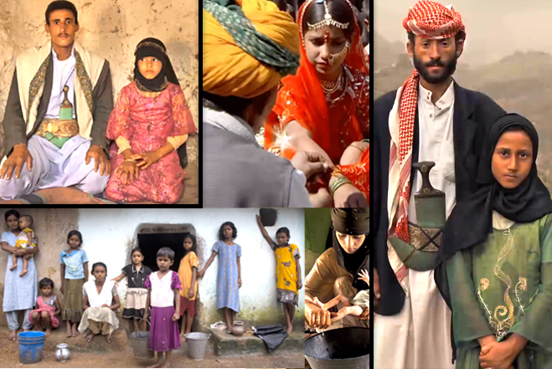

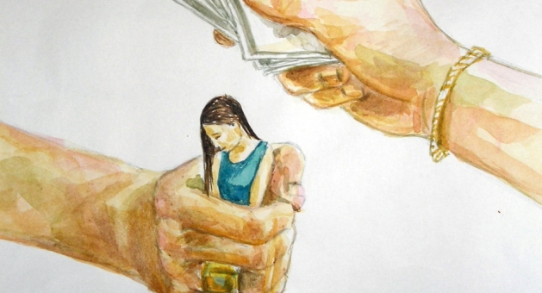
Υποστόχοι: 5.1 έως 5.3
ΠΑΡΑΔΕΙΓΜΑΤΑ- ΦΩΤΟΓΡΑΦΙΕΣ
Μορφές Βίας- Εκμετάλλευση
Επιζήμιες Πρακτικές

Slide 6
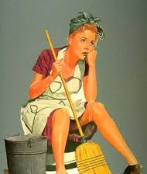
Υποστόχοι: 5.4 έως 5.6
Μέχρι το 2030, οι γυναίκες και τα κορίτσια σε όλο το κόσμο, πρέπει:
Να εκτιμηθεί η μη αμειβόμενη φροντίδα και κατ’ οίκον εργασία μέσω της κοινωνικής πρόνοιας, ενώ παράλληλα να προωθηθεί η κοινή ευθύνη στο σπίτι και την οικογένεια σεβόμενη σε κάθε περίπτωση τις ιδιαιτερότητες κάθε έθνους,
Να έχουν πλήρη και αποτελεσματική συμμετοχή και ισότιμες ευκαιρίες για την ανάληψη ηγετικής θέσης σε πολιτικό, κοινωνικό και οικονομικό επίπεδο,
Να κατοχυρωθεί η καθολική πρόσβαση στην σεξουαλική και αναπαραγωγική υγεία.

Slide 7

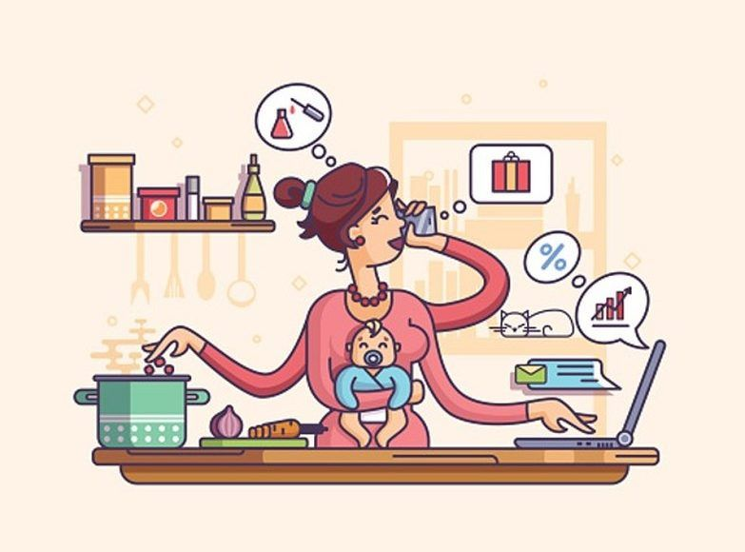
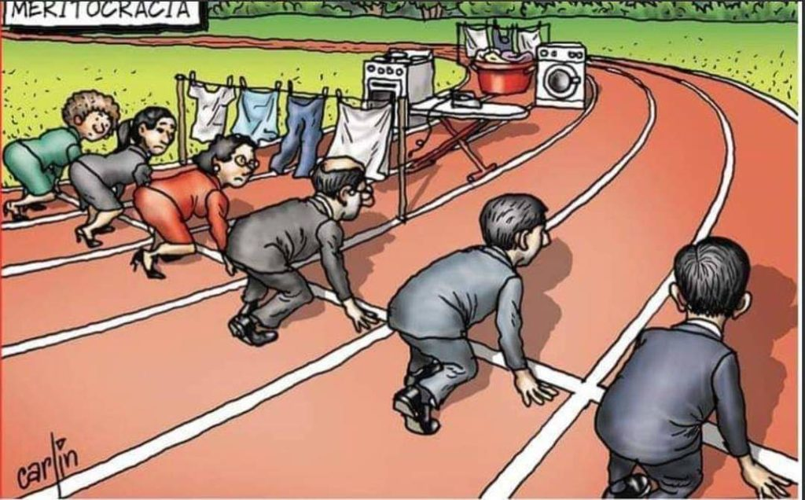
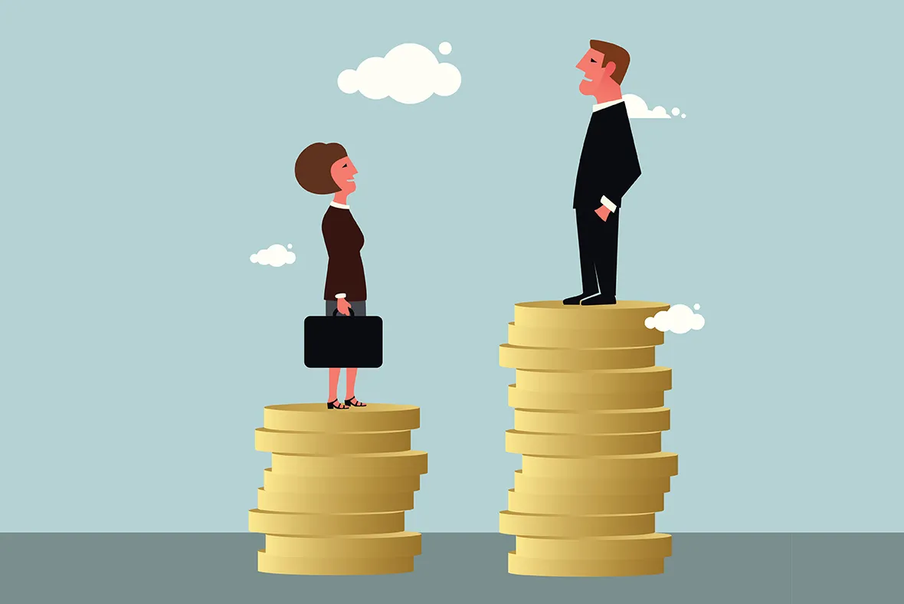
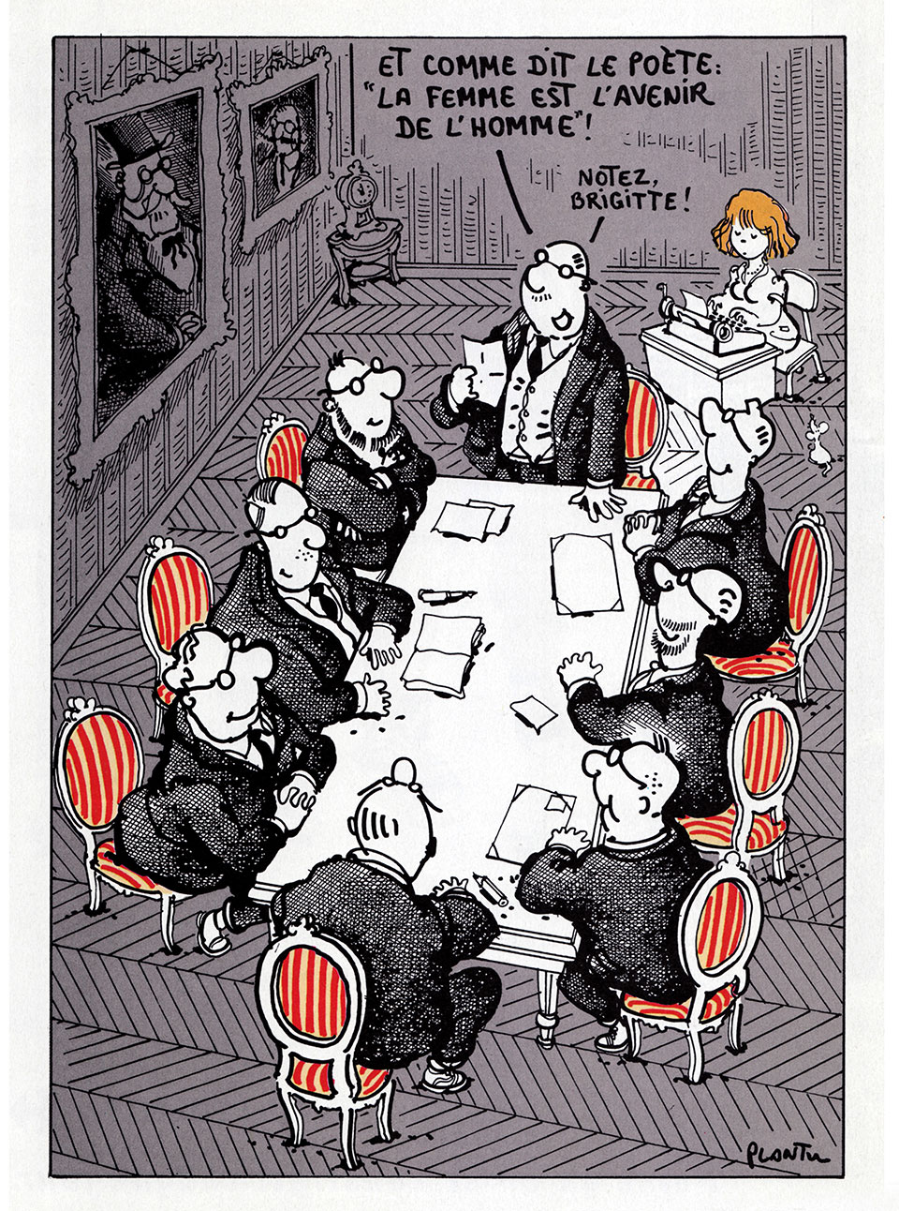
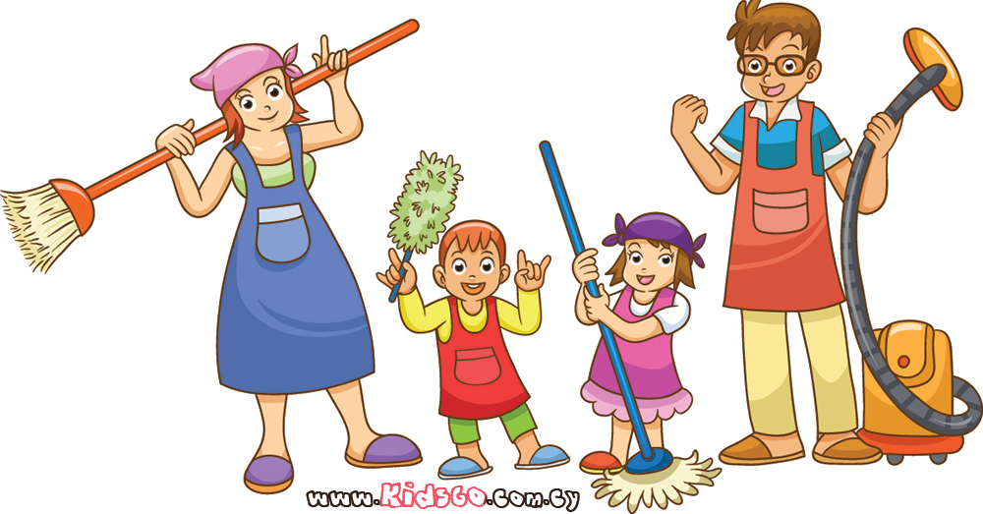
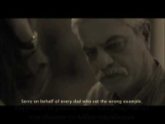

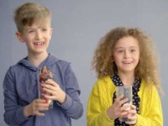
Υποστόχοι: 5.4 έως 5.6
ΠΑΡΑΔΕΙΓΜΑΤΑ- ΦΩΤΟΓΡΑΦΙΕΣ
Οικιακή Εργασία- Κοινή Ανάληψη Ευθυνών
Συμμετοχή- Ίσες Ευκαιρίες- Πρόσβαση στην υγεία

Slide 8

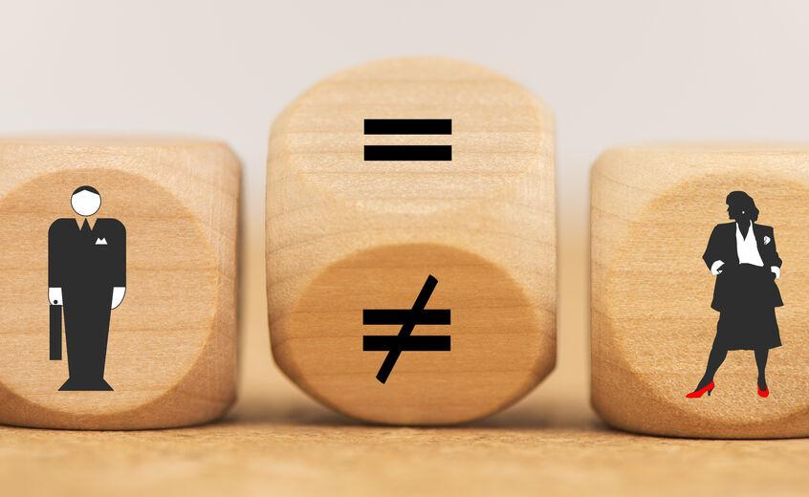
Υποστόχοι: 5.A έως 5.C
Να έχουν ίσα οικονομικά δικαιώματα και εξασφαλισμένη πρόσβαση στην ιδιοκτησία, στον έλεγχο της γης, στην κληρονομιά και τους φυσικούς πόρους, μέσω μεταρρυθμίσεων,
Να χρησιμοποιούν την τεχνολογία γενικότερα, αλλά και ειδικότερα τις ΤΠΕ, με στόχο την ενδυνάμωση τους,
Να έχουν ισοτιμία και χειραφέτηση σε όλα τα επίπεδα, μέσω των ορθών πολιτικών και των εφαρμόσιμων νόμων,

Slide 9
Συμπεράσματα- Προτάσεις
ΙΣΟΤΗΤΑ
Κύριο Ανθρώπινο Δικαίωμα
Απαραίτητο για υγεία, ευημερία κι Α.Α.
Δράση σε τοπικό, εθνικό και παγκόσμιο επίπεδο
Δέσμευση ηγετών για την αντιμετώπιση της ανισότητας
Βασικός πυλώνας της Ατζέντας 2030 των Ηνωμένων Εθνών
Αντιμετώπιση παγκόσμιων προκλήσεων- επίτευξη ΑΕΙΦΟΡΙΑΣ

Slide 10
Περιβαλλοντικό πρόγραμμα
2^{ο} Γυμνάσιο Καλύμνου
Δ/ΝΣΗ ΕΚΠ/ΣΗΣ : ΔΩΔΕΚΑΝΗΣΟΥ
ΤΙΤΛΟΣ ΠΡΟΓΡΑΜΜΑΤΟΣ : ΕΓΩ ΚΙ ΕΣΥ…ΕΙΜΑΣΤΕ ΙΣΟΙ
ΘΕΜΑΤΟΛΟΓΙΑ : ΑΝΘΡΩΠΙΝΑ ΔΙΚΑΙΩΜΑΤΑ

Slide 11
Παιδαγωγική Διαδικασία
Κύριο θέμα : Η Ισότητα των φύλων σε νομικά θέματα, στη διαδικασία λήψης αποφάσεων, στη μόρφωση, στην αγορά εργασίας, στην επαγγελματική εξέλιξη.
Θεματικές ενότητες:
Η ισότητα των φύλων = Ανθρώπινο Δικαίωμα
Η καταπολέμηση των έμφυλων στερεοτύπων και η πρόληψη της έμφυλης βίας
Η ισότητα των φύλων = απαραίτητο θεμέλιο για ένα ειρηνικό, βιώσιμο και με ευημερία κόσμο.

Slide 12
Παιδαγωγικοί στόχοι
Ευαισθητοποίηση σε θέματα ισότητας των φύλων - εξάλειψης της βίας κατά των γυναικών.
Κατανόηση εννοιών: ανθρώπινα δικαιώματα, στερεότυπα φύλου, προκαταλήψεις, σεξισμός, διακρίσεις.
Συνειδητοποίηση της επιρροής των στερεοτύπων φύλου στις επιλογές και όνειρά τους.
Διερεύνηση της προσωπικής τους σχέσης με αυτά τα στερεότυπα.
Ανάπτυξη κριτικής σκέψης και ικανότητας, εντάσσοντας τα παραδοσιακά στερεότυπα στην ιστορικο-κοινωνική πραγματικότητα που τα γέννησε.
Ανάπτυξη αξιών, ανάληψη ευθυνών, υιοθέτηση στάσεων και συμπεριφορών με στόχο την άρση των ανισοτήτων και την αποφυγή βίας.
Ομαδοσυνεργασία - Λήψη συλλογικών αποφάσεων και κοινών δράσεων μαθητών – εκπαιδευτικών- γονέων

Slide 13
Μέθοδος project
Διαθεματική –Διεπιστημονική προσέγγιση
TA ΦΥΛΑ
Διαφορετικοί Πολιτισμοί και κοινωνίες
Μυθολογία
Θρησκεία
Τέχνη
Τραγούδια (παραδοσιακά, σύγχρονα, τραπ μουσική)
Διαφήμιση

Slide 14
Συνεργασία με φορείς
    Ψυχολόγο και Κοινωνικό Λειτουργό Κρατικού Φορέα (2)
    ΕΔΕΑΔΥ σχολείου (2)
    ΚΕΘΕΑ Δήμου (1)
    Διαδικτυακή ενημέρωση από τη Γενική Γραμματεία Ισότητας των φύλων (1)
    Γυναίκες Επαγγελματίες και γυναίκες από το χώρο των Επιστημών και της Τεχνολογίας (1)
    Αθλητικό παράγοντα του Δήμου (1)
Τρόποι διάχυσης αποτελεσμάτων
Ιστοσελίδα σχολείου και τοπικό τύπο - Αφίσα – κολλάζ - Ζωγραφιά σε τοίχο του σχολείου - δημιουργία video και ψηφιακού τραγουδιού - Διαδικτυακό βιβλίο- Podcast - Ημερίδα παρουσίασης του προγράμματος και ενημέρωσης προς σχολική κοινότητα - γονείς και τοπική κοινωνία στο τέλος σχολικής χρονιάς

Slide 15
Χρονοδιάγραμμα: Ιανουάριος
Τα Ανθρώπινα Δικαιώματα
Χωρισμός ομάδων - Αρχική αξιολόγηση (διερεύνηση γνώσεων) - Έρευνα στη βιβλιοθήκη του σχολείου και διαδίκτυο για τη σχέση των φύλων σε διάφορες εποχές και πολιτισμούς, στη μυθολογία, στα παραμύθια, στη θρησκεία, στην τέχνη έως το Χάρτη της οικουμενικής Διακήρυξης των Δικαιωμάτων του Ανθρώπου. Δομημένη συζήτηση σχετικά με προσωπικές τους εμπειρίες περί στέρησης και παραβίασης δικαιωμάτων.

Slide 16
Φεβρουάριος
Στερεότυπο -προκατάληψη- σεξισμός
Δραστηριότητες :
Χαρτογράφηση εννοιών με τη βοήθεια φράσεων από facebook , Instagram, Tik Tok και παραμυθιών
«Διαφήμιση και έμφυλα στερεότυπα» (παραδείγματα –εικόνες – video)
Ενδιάμεση αξιολόγηση με ερωτηματολόγιο (Τι γνωρίζουν οι μαθητές/τριες;)
«Παιχνίδι και έμφυλα στερεότυπα»: πώς θα καταργηθούν αυτά;

Slide 17
Μάρτιος
Γυναίκες – Επιστήμη- Επάγγελμα
Επισκέψεις φορέων - Δραστηριότητες:
«Γνωρίζω» το άλλο φύλο μέσα από παιχνίδι ρόλων και αντιστροφή ρόλων στα παραμύθια Φορέας: ψυχολόγος και κοινωνικός λειτουργός δημόσιου φορέα
Διαδικτυακή ενημέρωση-συζήτηση με εκπρόσωπο Γενικής Γραμματείας Ισότητας. Θέμα: « οι παράγοντες που καθορίζουν τις επαγγελματικές επιλογές των κοριτσιών και των αγοριών».
Συνέντευξη γυναικών που εργάζονται σε «ανδροκρατικά» επαγγέλματα και γυναικών από το χώρο της επιστήμης -τεχνολογίας, σχετικά με τις επαγγελματικές τους επιλογές και τις τυχόν προκλήσεις που έχουν δεχτεί λόγω φύλου. Συζήτηση με τους μαθητές και τις μαθήτριες- παιχνίδια ρόλων.

Slide 18
Απρίλιος
Έμφυλη βία –Γυναικοκτονίες
Συνεργασία με φορείς: ΕΔΕΑΔΥ –ΚΕΘΕΑ : Παρουσίαση περιπτώσεων – καθοδηγούμενη συζήτηση -προβληματισμός
Ανατροφοδότηση – Καταγραφή συμπερασμάτων
Συσχετισμός γνώσεων και προσωπικών εμπειριών (αλλαγή στάσης)
Δημοσίευση στην σχολική ιστοσελίδα και τοπικό ηλεκτρονικό τύπο
Αποτίμηση προγράμματος μέσω ερωτηματολογίου (Τελική αξιολόγηση)

Slide 19

Μάιος
Τελικό προϊόν (Διάχυση):
Podcast (οι μαθητές παίρνουν θέση)
Αφίσα / κολλάζ
Ζωγραφική σε τοίχο σχολείου ( δίνω ένα μήνυμα)
Ψηφιακό βιβλίο (σχολικό αρχείο)
Video /τραγούδι
Ημερίδα στο τέλος της σχολικής χρονιάς

Slide 20

ΕΥΧΑΡΙΣΤΟΥΜΕ ΠΟΛΥ ΓΙΑ ΤΟ ΧΡΟΝΟ ΣΑΣ!

